Slide 1
おせんべい作り
河野 七月
江東区立第四大島小学校
２年

Slide 2
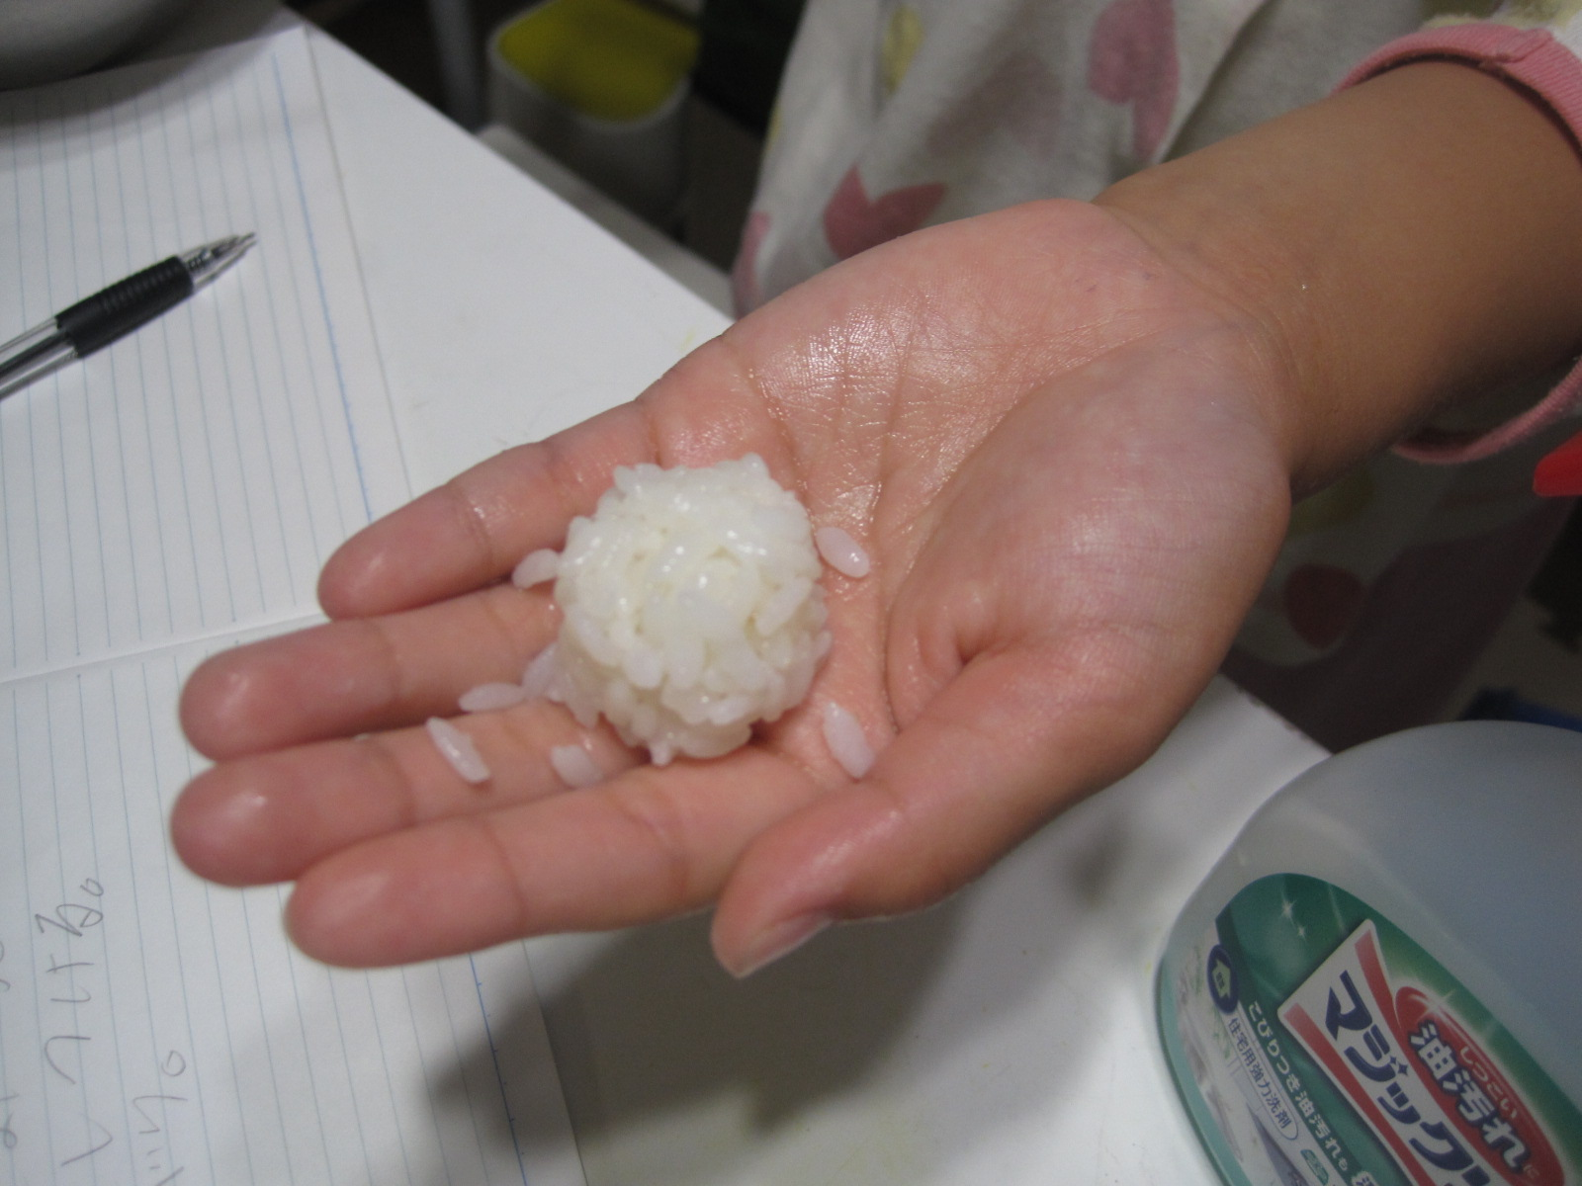
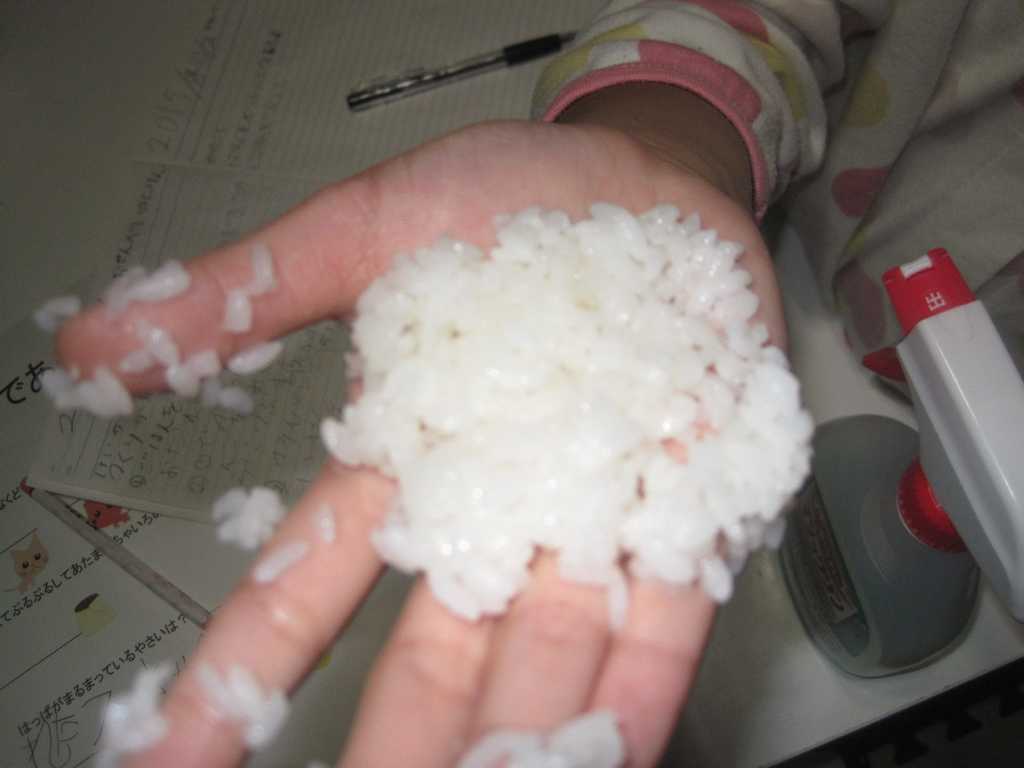
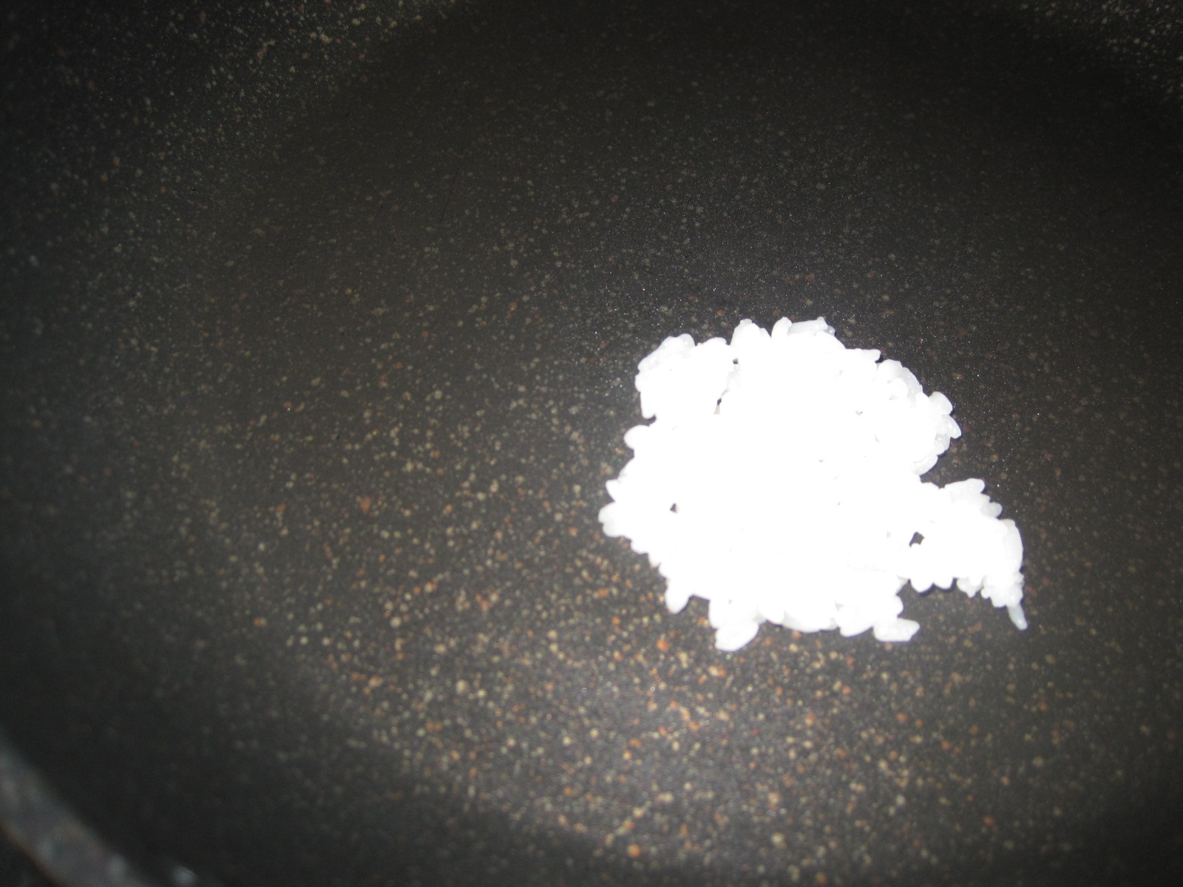
計画-①
①作リ方
①、ご飯を、つぶして２、５cmのお団子にします。
②５cmの大きさにつぶします。
③フライパンで５分焼きます。
④焼けたら、塩をまぶします。
⑤砂糖を、ちょっとつけます。
⑥出来上がり!!

Slide 3
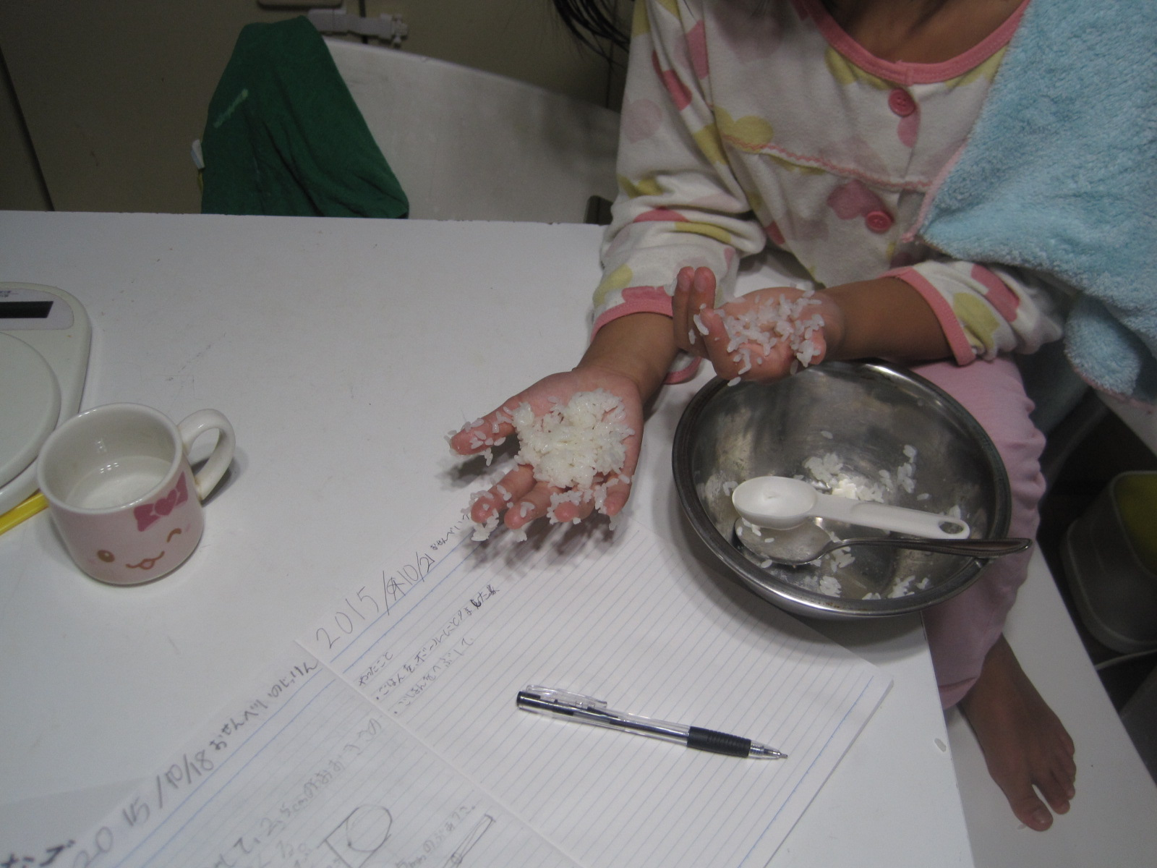
計画-②
大きさ
幅は、５cmです。
厚さは、５mmです。

Slide 4
計画-③
③色、形
色は、白です。
形は、丸です。

Slide 5
作ったあと-①
良い所と反省点
良い

